Slide 1
Понимание и управление международной кредитной мобильности Эразмус+
Информационный День
Алматы, 17 октября 2016
Шайзада Тасбулатова
Национальный Офис Эразмус + в Казахстане
Координатор Программы

Slide 2
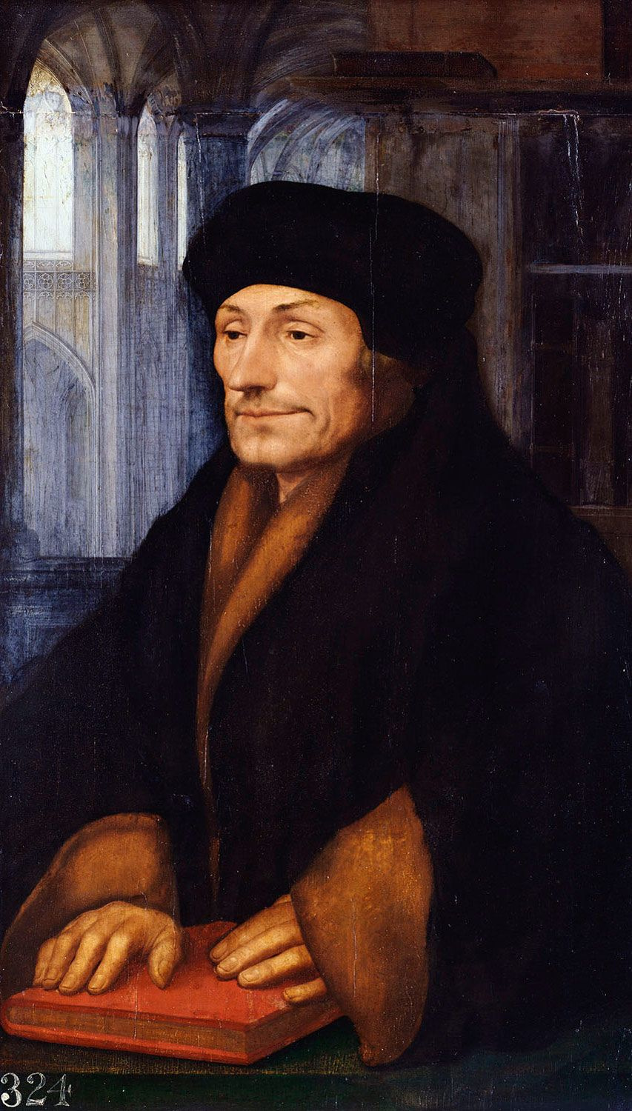
Notes:
To some extent, it could be considered an extension of the Erasmus programme to the world. However, as opposed to intra-European Erasmus, the financial resources are limited and there is a competitive selection process, the funding reflects the EU's external policy priorities, and the European university manages both incoming and outgoing mobility.
Although it is similar to Erasmus Mundus Action 2, there are some key differences. With ICM, we've moved from international consortia to bilateral agreements, and from centralised to decentralised management by the National Agencies.

Slide 3
МКМ вкратце
Краткосрочная мобильность в высшем образовании
Для студентов и PhD докторантов (3-12 месяцев) и сотрудников (5-60 дней)
Все уровни: BA, MA, PhD, академический и административный персонал
Щедрый грант ... и нет платы за обучение!

Slide 4
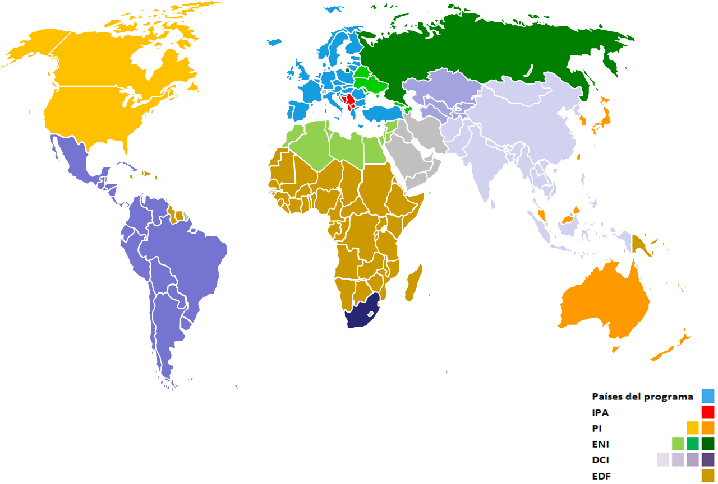
Глобальное действие

Slide 5
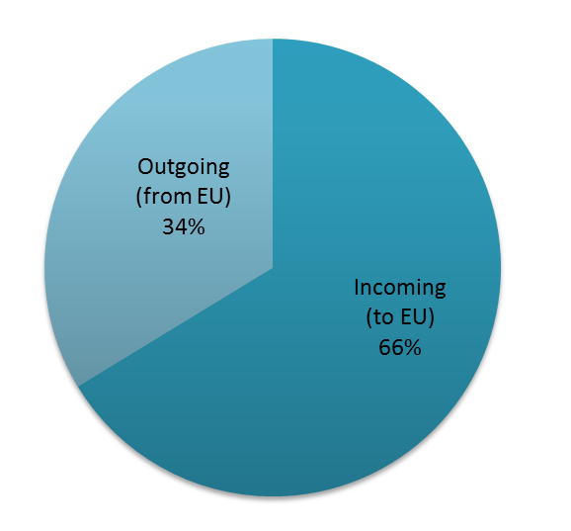
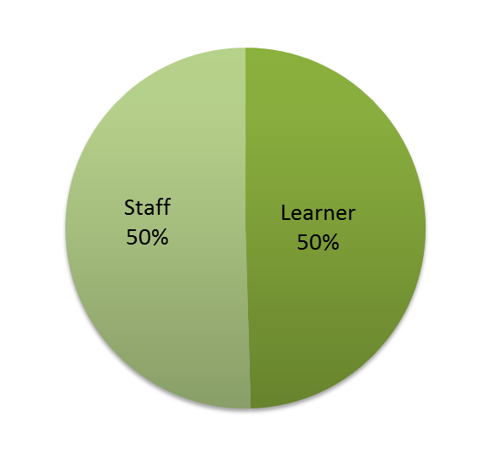
МКМ в цифрах

Slide 6
Как работает МКМ?

Slide 7
Децентрализованное управление

Slide 8
Предварительный бюджет на каждое Национальное Агентство (НА)

Slide 9
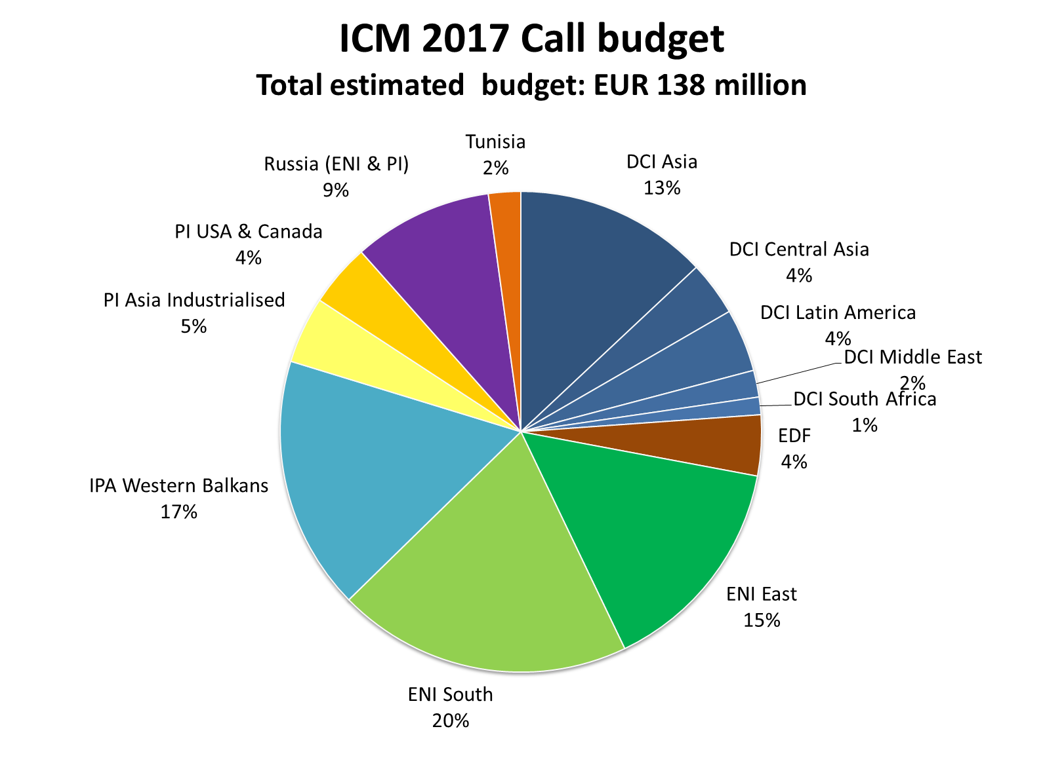

Slide 10
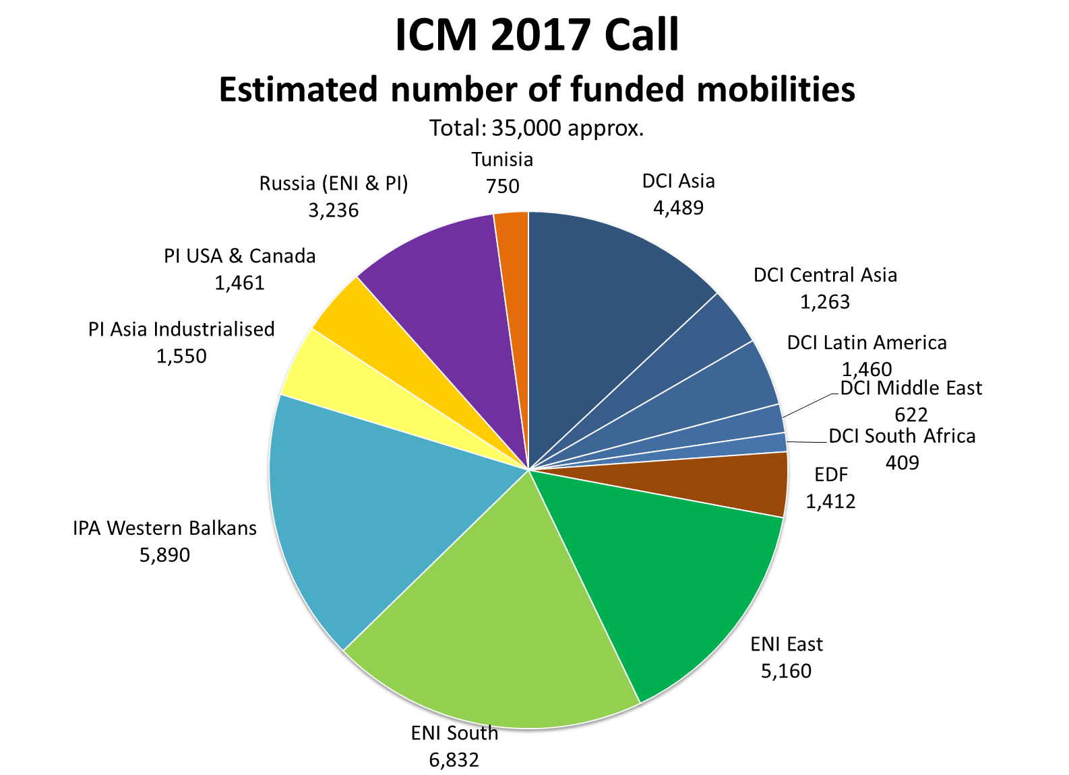

Slide 11
Страны - ‘Завсегдатаи'
Notes:
11
And that no more than 30% of the budget for Asia goes to China and India;
And no more than 35% of the budget for Latin America goes to Brazil and Mexico.

Slide 12
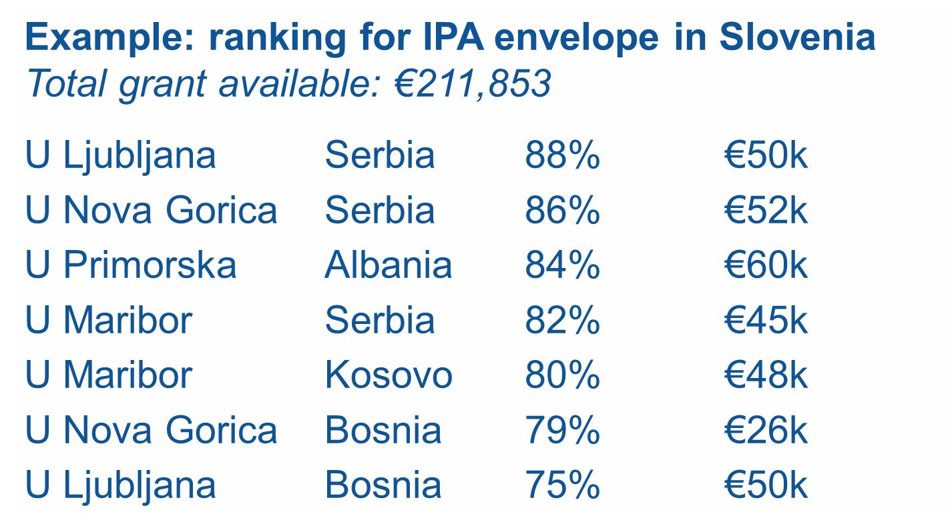
Notes:
The National Agency is required to ensure geographical balance within each envelope. The NA therefore has the right to fund a project that has scored lower in the regional ranking, if it is necessary to ensure geographical balance within a region
In this example, there is enough money to fund 4 projects. Following the ranking order of experts would result in 3 Serbian and 1 Albanian project being funded. The NA can choose to accept the ranking or, to reject the 4th ranked project and fund the 5th ranked project arguing that change is duly justified due to the need for geographic balance. This decision will depend, amongst other things, on how each of the applicant Slovene HEIs have been funded in other budget envelopes.

Slide 13
ИНСТРУМЕНТ РАЗВИТИЯ СОТРУДНИЧЕСТВА (DCI) В АЗИИ
Notes:
13

Slide 15
ИНСТРУМЕНТ РАЗВИТИЯ СОТРУДНИЧЕСТВА (DCI) В ЛАТИНСКОЙ АМЕРИКЕ
Notes:
15

Slide 17
Часть II.
Управление проектом

Slide 18
Вузы Стран Программы
Notes:
Programme Country HEIs apply to their NA on behalf of their partners for mobility projects lasting 16 to 26 months

Slide 19
Качество сотрудничества
Предыдущий опыт
Распределение ответственности и заданий
Качество дизайна проекта & реализации
Отбор, поддержка & признание
Влияние и распространение
Влияние на различных уровнях
Меры по распространению
Соответствие проекта мобильности Стратегии Интернационализации
Типу мобильности
Критерии присуждения
Notes:
The National Agency will select project based on these 4 Award Criteria.
Projects with a minimum total score of 60 points will be considered for funding, and 15/30 for Relevance.
Please refer to the 'Do's and Don'ts for Applicant Higher Education Institutions'

Slide 20
Самый последний срок завершения проекта
Фиксированная дата начала проекта
Предельный срок подачи заявки
Результаты отбора
Завершение 16-месячных проектов
Nov 7
Февраль года n
1 июня года n
31 сентября n+1
Dec 20
31 июля n+2
6 days
Today
18 days
25 days
Оценка качественных параметров Национальными Агентствами
17 days
25 days
Мобильность имеет место в данный период
Notes:
Timeline for calls: February call deadline, qualitative assessment by NAs (on basis of quality of mobility project and budget available – don’t be discouraged, apply again!), selection results, fixed project start date on 1 June, projects last until 31 July in n+2 maximum, during which time partners send and receive students

Slide 21
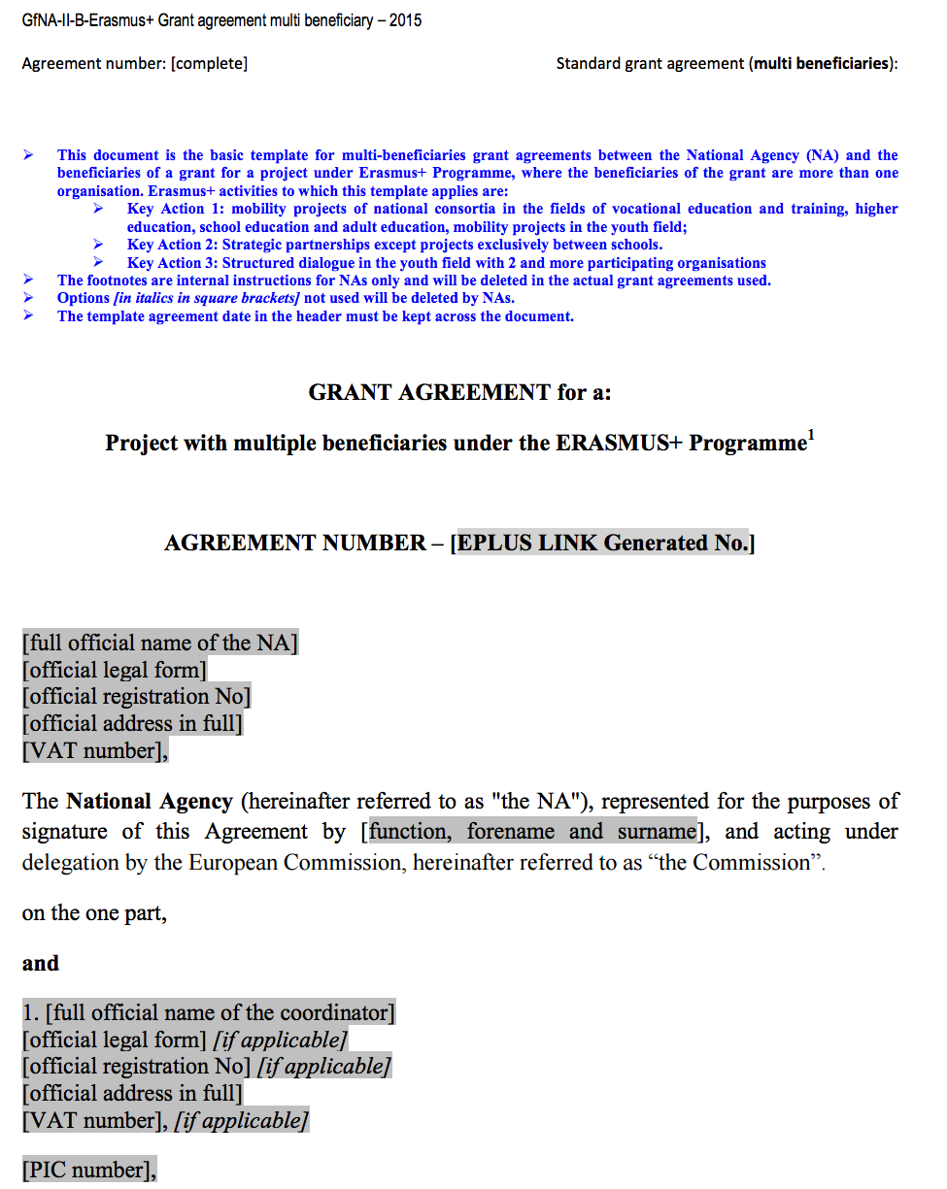
Вузы Страны Программы
Notes:
Programme Country HEI has applied and received notification that project is selected.
They sign grant agreement with the NA: Beneficiary Grant Agreement, which provides the financial support for the project
As a partner organization, you are not a direct party to this agreement, although your project is covered within it
This means Programme Country HEI is solely responsible for the grant, which is why it will be responsible for signing all grant agreements with the participant.

Slide 22
Организационная поддержка
350 евро/на участника до первых 100 участников, после – 200 евро /на участника
Индивидуальная поддержка
650-850 евро/в месяц на студентов и 100-160 евро/в день на сотрудников
Вклад в проездные расходы 180-1100 евро, в зависимости от расстояния
Notes:
Prog HEI will receive the entire OS grant, which you can agree to share between partners in the IIA. We strongly encourage including it in the IIA.

Slide 23
Вуз Страны Программы
Вуз Страны Партнера
Notes:
By signing an inter-institutional agreement, the institutions commit themselves to respecting the principles and quality requirements of the Erasmus Charter for Higher Education (ECHE) relating to the organisation and management of mobility, and agree on a series of measures to ensure high quality mobility.
The sending institution is responsible for selecting participants and providing them with all necessary support including pre-departure preparation, monitoring during mobility, and formally recognising the mobility period. The receiving institution offers participants a study programme, or a programme of staff training or teaching activities at their institution. The inter-institutional agreement details the obligations of each institution.

Slide 24
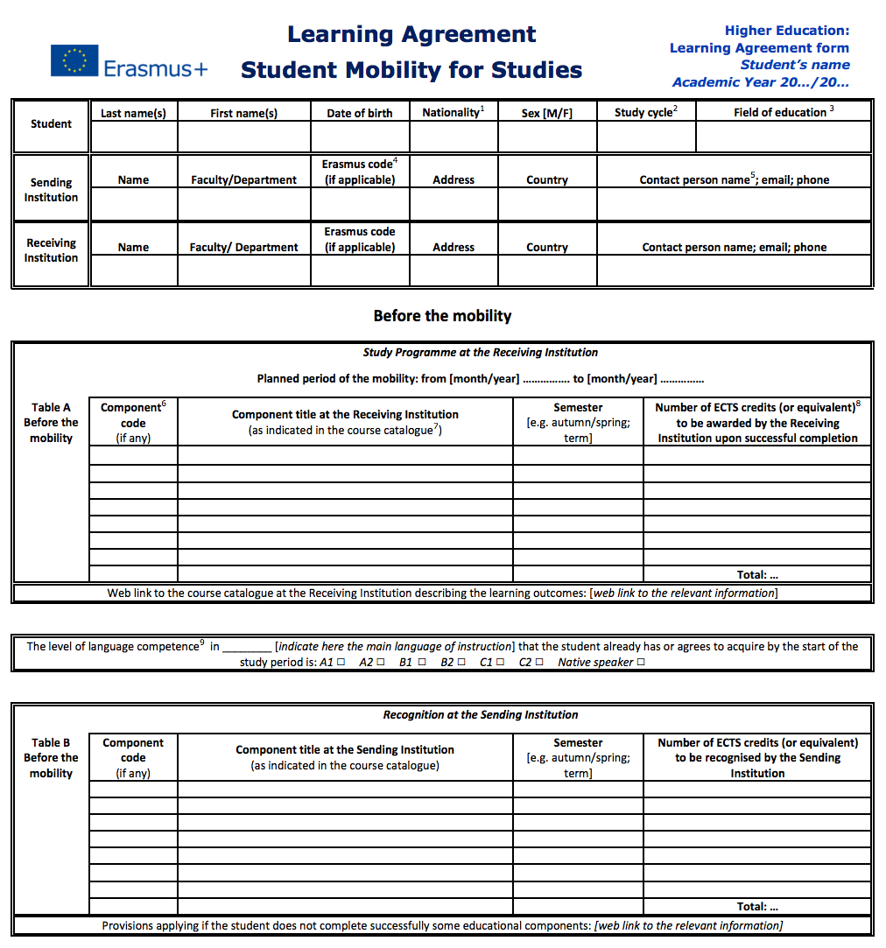
Вуз Страны Программы
Вуз Страны Партнера
Участник
Notes:
Before the mobility can start, the sending and receiving institutions, together with the participant (student or staff), must agree on the activities that the participant will undertake during the period abroad.
The learning agreement sets out the study programme to be followed by the student, defines the target learning outcomes and specifies the formal recognition provisions. For more detailed information, please refer to these 'Guidelines on how to use the learning agreement for studies'.
Similarly, the mobility agreement for members of staff sets out the teaching or training programme to be followed, and lists the rights and obligations of each party.

Slide 25
Подписание грантового соглашения с вузом Страны Программы
Отчет участника о признании результатов
Подписание меж-институционального соглашения
Подписание соглашения на обучение или Мобильность
Заполнение Транскрипта
Nov 7
Dec 20
6 days
Today
18 days
25 days
17 days
Справедливый и прозрачный процесс отбора
25 days
Период Мобильности
Признание
Notes:
Selection: The selection criteria for participants are defined by the sending HEI, in agreement with the receiving institution. The first criterion should be academic merit, but with equivalent academic level, preference should be assigned to students from less advantaged socio-economic backgrounds.
We are relatively flexible as to how to organize the selection: key principles are fair and transparent selection process. Information on the mobility opportunities available and the selection procedure should be made public. The selection of participants, as well as the procedure for awarding them a grant, must be fair, transparent and documented and should be made available to all parties involved in the selection process.
Mobility period: HEI provides all necessary support and monitoring
Recognition: the receiving institution must always provide a Transcript of Records, showing what the participant has completed during their period abroad. The sending institution must always fully recognize the activities completed during the period abroad, and register them in the Transcript of Records. The participants will then be expected to report on their mobility period including on the quality of the recognition provided in an EU survey which will be sent to participants at the end of their mobility.

Slide 26
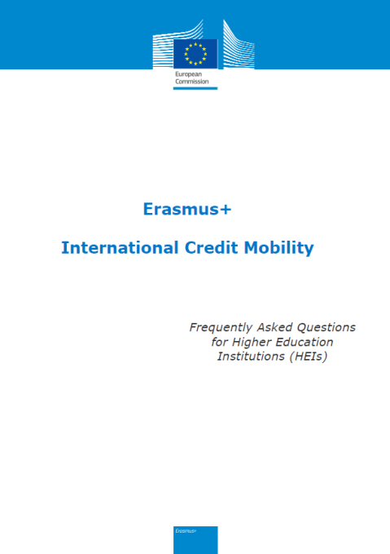
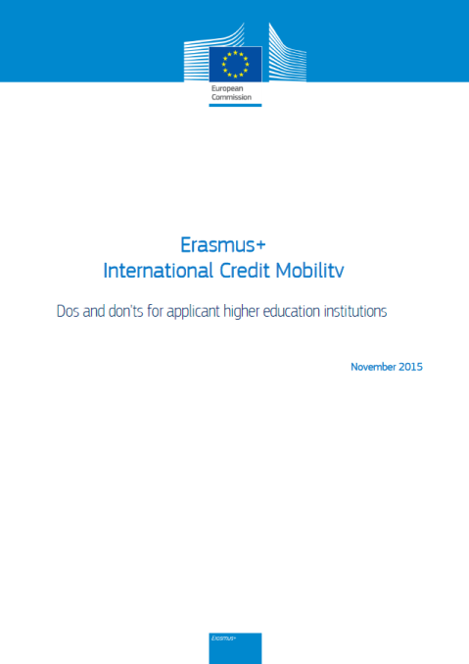
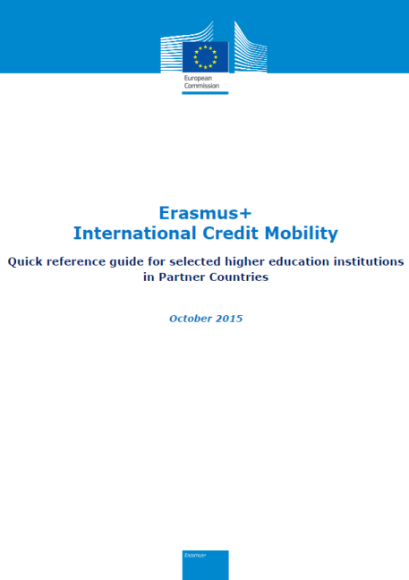
'Do's и don'ts' для заявителей
ЧАВО (FAQs) для студентов и сотрудников
FAQs для вузов
Справочное Руководство для вузов Стран Партнеров
Руководства
Руководство Программы 2016
Notes:
In addition to the Programme Guide, we have produced a series of guidelines to help you understand the action.

Slide 27
Последние изменения

Slide 28
Заглядывая вперед в 2017
Один предельный срок подачи заявки:
2 февраля 2017
… второго раунда не будет !
Иран, Ирак, Йемен
2.5 миллионов евро
~600 мобильностей
Окно для Туниса
3 миллиона евро
~750 мобильностей
Notes:
Call 2017 will open mid-October with a deadline on 2 February 2017.
From this year onwards, this will be the only deadline, as we have removed the option of a second round.
Two new budget envelopes:
1. Tunisia Window
EUR 3 million (to fund roughly 750 mobilities to/from Tunisia)
Additional to the South-Med budget
Most opportunities available with FR, ES, DE & IT
2. Region 9 envelope for Iran, Iraq and Yemen
EUR 2.5 million (to fund roughly 600 mobilities to/from the region)
At the request of some NAs, we have also added a new clause in Programme Guide giving Nas greater flexibility to increase the number of beneficiaries

Slide 29
После 2017
База данных ICM
Стажировки?
Новое распределение бюджета

Slide 31
Бюджет, зарезервированный на Национальные Агентства

Slide 34
Международная Кредитная Мобильность График подготовки Контрактных документов
Европейская Комиссия
Начало реализации проектов мобильности
(1 июня)
Делегирование Соглашений
Национальное Агентство
Оценка качества
Каждый месяц, как только начинается мобильность
Отчет в Национальное Агентство
Промежуточный отчет & итоговый отчет бенефициара
Форма Заявки
2 февраля 2016
Грантовое соглашение
Вузы Стран Программы
До начала мобильности
Хартия Эразмус E
Отчетность в Mobility Tool+
PIC
Iмеж-Институциональный договор
До введения кода мобильности в Mobility Tool+
Вузы Стран Партнеров
Соглашение на Обучение/ Мобильность
3 стороны
+
Грантовое Соглашение
Вуз Страны Программы -Участник
До начала фактической мобильности
PIC
Студенты: за 30 дней до завершения мобильности
Сотрудники: После завершения мобильности
Участники
После завершения мобильности
Отчет Участника
Online опрос EU
Опрос студента о признании результатов
Этап подачи заявки
Этап подписания контрактов
Этап Реализации и Отчетности

Slide 35
Совет вузам Стран Программы
Направляйте усилия на страны с большим бюджетом
Сотрудничайте с новыми партнерами, не только с традиционными (завсегдатаями)
Новички, начните с мобильности сотрудников (административных работников)
Рекомендуем подписывать контракты на 26 месяцев
Будьте точными и аккуратными в вопросах качества

Slide 36
Совет вузам Стран Партнеров
Есть возможность сотрудничать со всеми 33 Странами Программы
Поддержка НЭО или Представительства ЕС
Работайте с вашими европейскими партнерами при подготовке заявки
ЖЕЛАЕМ УСПЕХА

